Slide 2
Газ – це легкозаймиста речовина. Від найменшої іскринки він вмить займається і починає горіти. Він невидимий і має специфічний запах, адже до нього додають одорант — спеціальну речовину, що нагадує запах тухлих яєць. Це робить відчутним витік газу.
Неправильне поводження з газовими приладами може призвести до вибухів, пожеж та інших нещасних випадків!
НЕХТУЮЧИ ПРАВИЛАМИ БЕЗПЕКИ, РИЗИКУЄТЕ МАЙНОМ, ЗДОРОВ’ЯМ ТА НАВІТЬ ЖИТТЯМ,
НАРАЖАЮЧИ НА НЕБЕЗПЕКУ НЕ ЛИШЕ СЕБЕ, А Й ОТОЧУЮЧИХ.

Slide 3
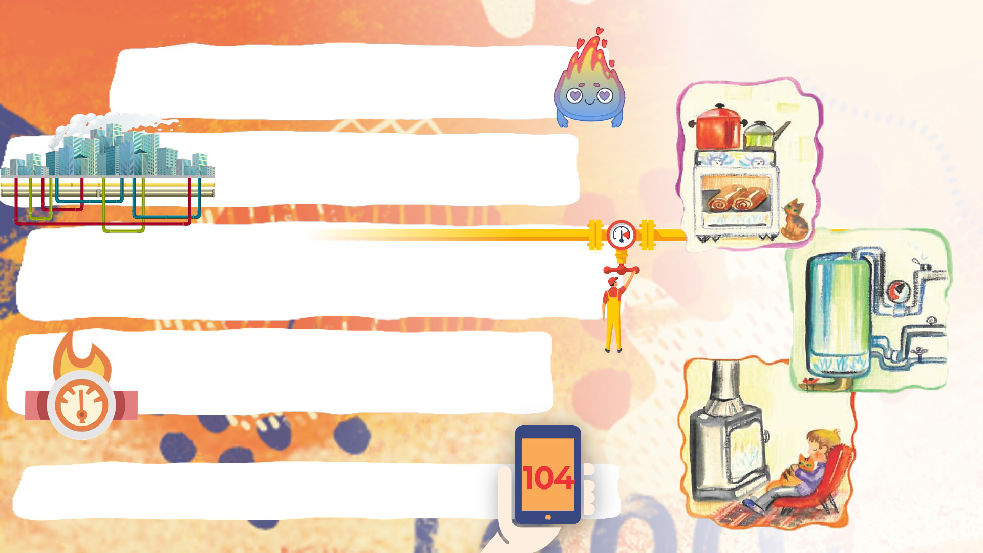
Природний газ є джерелом затишку та тепла в наших оселях
До житла природний газ надходить газопроводами
Газові мережі пофарбовані в яскраво-жовтий колір, щоб їх можна було швидко відрізнити від інших мереж
Газовий лічильник показує кількість використаного газу
Номер телефону аварійної газової служби –104

Slide 4
Типи газових приладів:
Дітям не можна користуватися газовими приладами без нагляду дорослих!
Газова плита
Газовий котел
Газова колонка
Газовий конвектор
Газовий генератор

Slide 5
Переконатися в наявності тяги в димових і вентиляційних каналах
Необхідно стежити, щоб рідина, що кипить, не залила вогонь пальника, а також щоб протяг не загасив полум’я. У випадку затухання пальників у приміщення починає надходити газ, він накопичується та утворює вибухонебезпечну суміш
Під час роботи обладнання потрібно забезпечити постійний приплив свіжого повітря (відчиніть вікно чи кватирку)
Для ввімкнення газових приладів спочатку запаліть сірник, а вже потім відкривайте подачу газу
Не можна розміщувати біля газової плити речовини, що можуть легко займатися: папір, тканину, деревину тощо
Не можна залишати запалені газові пальники та газові прилади без нагляду
Не можна використовувати газові прилади не за призначенням, зокрема для обігріву квартири, сушіння білизни чи волосся
Не можна самостійно розбирати, ремонтувати чи встановлювати газові прилади
Заборонено користуватися несправними газовими приладами

Slide 6
Повідомити дорослих
Не запалювати сірники, не вмикати світло та електроприлади
Відчинити вікно, провітрити приміщення
Зателефонувати в газову службу за номером телефону 104
Перевірити, чи закриті крани на плиті й на трубі

Slide 8
Він утворюється, якщо горіння відбувається в умовах браку кисню. Чадний газ не має кольору, запаху чи смаку, тому його неможливо ідентифікувати без спеціальних приладів. Водночас чадний газ може бути смертельним та впливає на людину навіть у невеликій концентрації.
СИМПТОМИ ЛЕГКОГО ОТРУЄННЯ ЧАДНИМ ГАЗОМ
Вивести або винести постраждалого на свіже повітря Терміново звернутися за кваліфікованою медичною допомогою
ПЕРША ДОПОМОГА У РАЗІ ОТРУЄННЯ ЧАДНИМ ГАЗОМ
головний біль
запаморочення
сльозотеча
сухий кашель
блювота
почервоніння шкіри
прискорене серцебиття
сонливість
Послабити одяг, щоб полегшити дихання
СИМПТОМИ ТЯЖКОГО ОТРУЄННЯ ЧАДНИМ ГАЗОМ
Піднести до носа тампон, змочений у нашатирному спирті Напоїти міцною кавою, чаєм
параліч
втрата свідомості
судоми
порушення дихання
розширення зіниць
посиніння сльозової
посиніння шкіри обличчя

Slide 9
БУДЬТЕ ЗАВЖДИ УВАЖНИМИ ПРИ КОРИСТУВАННІ ГАЗОМ, НЕУХИЛЬНО ДОТРИМУЙТЕСь ПРАВИЛ ЕКСПЛУАТАЦІЇ ГАЗОВИХ ПРИЛАДІВ – У ЦЬОМУ ЗАПОРУКА ВАШОЇ БЕЗПЕКИ!
користуватися газовими приладами можна тільки після того, як дорослі детально пояснять ВАМ правила поводження з ними й ПЕРЕКОНАЮТЬСЯ, ЩО ВИ все ПРАВИЛЬНО виконуєТЕ.

